Slide 1

T O N E

Slide 2

TONE
น้ำเสียง ลักษณะและทัศนคติโดยภาพรวมที่สะท้อนความรู้สึกนึกคิดและอารมณ์ของผู้เขียนหรือผู้พูดที่มีต่อสิ่งที่ตนกล่าว นอกจากนี้ยังหมายรวมถึงบรรยากาศหรือ ความรู้สึกอย่างกว้างๆ

Slide 3
SONGS

Slide 4


หมดหวังและอ้อนวอน
Mandy Moore - I Wanna Be With You
ฉันอยากจะอยู่เคียงข้างเธอ
Oh, baby
I can't fight this feeling anymore (anymore)
Drives me crazy when I try to
So call my name and take my hand
Can you make my wish, baby, your command (command)?
Yeah
ที่รัก
ฉันต้านความรู้สึกนี้ไม่ไหวอีกแล้ว
มันทำให้ฉันแทบบ้าเวลาที่ฉันพยายาม
จะฝืนมันเอาไว้
เรียกชื่อฉันสิ แล้วจับมือฉันไว้
ช่วยทำให้ความปราถนาของฉัน
เป็นจริงได้มั้ยที่รัก?
Translator: Andromeda June (a YouTube song translator)
Notes:
Communicative translation + deletion e.g. your command (command)

Slide 5
Righteous Brothers –
Unchained melody
ท่วงทำนองอันไร้พันธนาการ
Whoooa, my love,
my darlin',
I've hungered for your touch,
A long, lonely time.
And time goes by so slowly,
And time can do so much (so much).
Are you (are you) still mine?
I-I-I need your love. I need your love.
God speed your love to me.
โอ้ ยอดรัก
ยอดดวงใจ
ฉันเฝ้าโหยหาในสัมผัสของคุณ
มาตลอดเวลา อันโดดเดี่ยวแสนเนิ่นนาน
เวลาค่อยๆผ่านไปอย่างเชื่องช้าเหลือเกิน
และเวลาก็สามารถทำอะไรได้มากมาย
และคุณยังเป็นของฉันอยู่หรือเปล่า
ฉันปราถนาความรักจากคุณ ฉันต้องการคุณ
ผู้เป็นเจ้าได้ทรงประทานคุณให้แก่ฉัน
โหยหา
Translator: Andromeda June (a YouTube song translator)
Notes:
1.Communicative Addition e.g. แสนเนิ่นนาน (ความสละสลวย)
2.Tone: โหยหา = yearnful
3.ยอดรัก ยอดดวงใจ > สื่อถึงความรักที่ตนโหยหาได้อย่างหวานซึ้ง

Slide 6
Britney Spears - Everytime
ทุกๆครั้ง
Everytime I try to fly
I fall without my wings
I feel so small
I guess I need you baby
And everytime I see you in my dreams
I see your face, it's haunting me
I guess I need you baby
ทุกครั้งที่ฉันพยายามจะก้าวต่อไป
ฉันกลับทำไม่ได้
ฉันรู้สึกสมเพชตัวเองเหลือเกิน
ฉันว่าฉันต้องการเธอที่รัก
และทุกครั้งที่ฉันพบเธอในความฝัน
ฉันเห็นใบหน้าเธอ
มันทำให้ฉันลืมเธอไม่ได้สักที
ฉันต้องการเธอที่รัก
อ่อนแอ
Translator: Andromeda June (a YouTube song translator)
Notes:
1.Communicative translation e.g. haunt = be persistently in one’s mind = ติดหูติดตา
2.Deletion e.g. I guess…

Slide 7
FABLES

Slide 8
The Vixen and the Lioness
แม่สุนัขจิ้งจอกกับแม่สิงโต
One morning when a vixen was taking her babies out of the lair, she saw a lioness and her cub.
“Why do you have only one child, dear?” asked the vixen. “Look at my healthy and numerous children here, and imagine, if you are able, how a proud mother should feel.”
เช้าวันหนึ่งขณะที่แม่สุนัขจิ้งจอกกำลังนำลูก ๆ ของมันออกจากที่หลบซ่อน มันเห็นแม่สิงโตตัวหนึ่งกับลูก
แม่สุนัขจิ้งจอกจึงเอ๋ยถามขึ้นว่าทำไมเธอถึงมีลูกแค่ตัวเดียวล่ะจ๊ะ ดูลูกๆ ของฉันนี่สิ และลองคิดดูว่า ถ้าเธอสามารถทำได้อย่างฉันเธอจะภาคภูมิใจในความเป็นแม่สักแค่ไหน
สนุกสนาน
http://www.nithan.in.th/category/%E0%B8%99%E0%B8%B4%E0%B8%97%E0%B8%B2%E0%B8%99%E0%B8%A0%E0
Notes:
1.Communicative translation
2.Sentence reformation e.g. asked the vixen (a relative clause)

Slide 9
The shepherd boy
เด็กเลี้ยงแกะ
There was once a young shepherd boy who tended his sheep at the foot of a mountain near a dark forest.
It was rather lonely for him all day
so he thought upon a plan
by which he could get a little company and some excitement.
He rushed down towards the village
calling out “Wolf, Wolf.”
ครั้งหนึ่ง มีเด็กเลี้ยงแกะซึ่งอายุยังน้อยอยู่ผู้หนึ่งทำการดูแลฝูงแกะของเขาอยู่ที่เชิงเขาใกล้กับป่าทึบ ในเวลานั้นเขารู้สึกเหงา ดังนั้นเขาจึงคิดแผนการณ์ขึ้นมาอย่างหนึ่ง ซึ่งแผนการณ์นี้จะช่วยให้หายเหงาและมีความสนุกได้บ้าง
เขารีบวิ่งไปยังหมู่บ้านพร้อมกับร้องขึ้นว่า “ช่วยด้วยหมาป่ามาแล้ว ช่วยด้วยหมาป่ามาแล้ว”
หลอกลวง
http://www.nithan.in.th/category/%E0%B8%99%E0%B8%B4%E0%B8%97%E0%B8%B2%E0%B8%99%E0%B8%A0%E0
Notes:
1.Communicative translation e.g. he could get a little company
2.Addition e.g. Wolf, Wolf

Slide 10
The Lion and The Mouse
ราชสีห์กับหนู
Once when a Lion was asleep,
a little mouse began running up and down upon him; this soon wakened the lion, who placed his huge paw upon him, and opened his big jaw to swallow him. “Pardon, O King, cried the little Mouse; forgive me this time, I shall never forget it. Who knows what I may be able to do you a turn some of these days?”
มีอยู่คราวหนึ่ง มีสิงโตตัวหนึ่งนอนหลับอยู่
ได้มีหนูเล็กๆ ตัวหนึ่งวิ่งขึ้นวิ่งลงบนสิงโตตัวนั้นด้วยเหตุนี้เอง ในไม่ช้าไม่นานสิงโตก็ตื่นขึ้น
และได้ใช้อุ้งเท้าขนาดใหญ่ตะปบมันเอาไว้พร้อมกับอ้าปากกว้างเตรียมที่จะกินหนูตัวนั้นลงไปในท้ิองของมัน “อภัยให้ข้าพเจ้าด้วยเถิดท่านเจ้าป่า” หนูตัวเล็กกล่าวออกมาด้วยความหวาดกลัว “ยกโทษให้ข้าพเจ้าสักครั้งแล้วข้าพเจ้าจะไม่ลืมบุญคุณของท่านเลย ใครจะรู้ว่าสักวันหนึ่งข้าพเจ้าอาจตอบแทนท่านได้”
หวาดกลัว
http://www.nithan.in.th/category/%E0%B8%99%E0%B8%B4%E0%B8%97%E0%B8%B2%E0%B8%99%E0%B8%A0%E0
Notes:
1.Communicative translation
2.Idiom = who placed his huge paw upon him/do you a turn
3.Addition e.g. ด้วยความหวาดกลัว
4.Tone: หวาดกลัว e.g. Pardon, O King

Slide 11
SHORT
PASSAGE

Slide 12
The Brightness of the Sun
ความสว่างของตะวัน
It can be said that no one prefers a life in darkness to a life with a bright future. Sometimes it is unavoidable that darkness comes into our lives, however, we know that when tomorrow comes, all darkness will disappear. With the presence of daylight, we will gain hope and courage. The light of the day will make things appear more vividly to us, so we are not frightened by what we cannot see. We can make the sun rise at night as well. Just focus the mind at the center of our body
until the light glows within. When this inner sun rises at the center of our body, we will feel even happier than when we see the sun of the day.
ไม่มีใครชอบความมืดมิดเลย ชอบแต่ความสว่าง หากอยู่ในความมืดมิดแล้วรู้ว่า
วันพรุ่งนี้จะได้พบดวงตะวัน เราก็มีกำลังใจ
เพราะดวงตะวันให้ความสว่าง ความสว่างทำให้ เราหายสะดุ้งหวาดกลัว เห็นอะไรได้แจ่มแจ้ง แต่เราก็สามารถทำให้ดวงตะวันขึ้นตอนกลางคืนได้เหมือนกัน วิธีการนั้นมีอยู่ คือทำสมาธิ(Meditation)หยุดใจนิ่งไว้ในกลางกาย ถ้าดวงตะวันภายในขึ้นตอนกลางคืนเมื่อไร เราจะมีความสุขที่เปี่ยมล้น
ยิ่งกว่าตอนได้เห็น ดวงตะวันภายนอกในยามเช้าเสียอีก
ให้กำลังใจ
Source: หนังสือ “At last You win" ของตะวันธรรม
Notes:
1.Communcative translation e.g.
2.Addition e.g. ทำสมาธิ(Meditation) / ดวงตะวันภายนอกในยามเช้า
3..Sentence reformation

Slide 13
POEMS

Slide 14
Sweet Love Of Mine - Jason Roop
I know it hasn't been long since I last saw you my dear, but to me it feels as long as five hundred year.
I miss you to the point I am loosing all sanity,
There has to be an end to all this calamity.
I think of you every second and every breath,
For you I would stare even into the face of death.
To kiss your lips is to taste the sweetness of love,
And it brings forth feelings from the heavens above.
To look into your eyes is to gaze into the sky,
So beautiful with the stars and the heavens inside.
To see your smile is to see the divine,
This poem is for you, sweet love of mine.
ที่รัก ผมรู้ว่าเราเจอกันครั้งสุดท้ายเมื่อไม่นานมานี้
แต่สำหรับผมแล้วรู้สึกว่ามันเนิ่นนานราวกับ 500 ปี
ผมคิดถึงคุณจนถึงจุดที่ผมเริ่มกระวนกระวาย
เหตุการณ์ที่เลวร้ายนี้ต้องสิ้นสุดลงให้ได้
ผมคิดถึงคุณทุกวินาทีและทุกลมหายใจ
เพื่อคุณ ผมจะจ้องมองแม้แต่ใบหน้าที่ไร้วิญญาณ
การได้จุมพิตคุณนั้นคือความหอมหวานจากรัก
จูบนั้นส่งความรู้สึกจากสรวงสวรรค์
จ้องมองตาคู่นั้นของคุณคือการจ้องมองไปยังท้องฟ้า
ช่างเลิศเลอด้วยหมู่ดาราและสวรรค์อยู่ภายใน
เห็นรอยยิ้มของคุณคือการเห็นพระผู้เป็นเจ้า
กลอนนี้แด่เธอ ยอดรักของผม
หวนคำนึง
http://www.educatepark.com/poem/sweet-love-of-mine-jason-roop.php?p_id=128
Notes:
1. Literal translation

Slide 15

มรว เสนีย์ ปราโมช
นาคีมีพิษเพี้ยง สุริโย
เลื้อยบ่ทำเดโช แช่มช้า
พิษน้อยหยิ่งโยโส แมลงป่อง
ชูแต่หางเองอ้า อวดอ้างฤทธี
Naga surpasses in venom.
Passing, he seldom ever strikes
Scuttling much in pomp, scorpion.
Tail higher in his pride, than poison has he.
http://pantip.com/topic/33436932

Slide 16
SLOGAN

Slide 17
Comforter, shoes’ advertisement
We stay strongly to our phase
(Try them, feel them, love them)
A step with comfort
เราขอยืนยันสิ่งที่เราเคยบอกไป
(ลองมัน สัมผัสมัน รักมัน)
ก้าวย่างแห่งความรู้สึกสบาย
เรากล้าที่จะบอกคุณเหมือนที่เราเคยบอกไป....
(ลองมัน สัมผัสมัน แล้วคุณจะรักมัน)
ความรู้สึกสบาย ก้าวย่างไปพร้อมกับคุณในทุกๆก้าว กับรองเท้าคอมฟอร์ท
http://www.dvdgameonline.com/forums/index.php?showtopic=258819

Slide 18
MOVIES

Slide 19
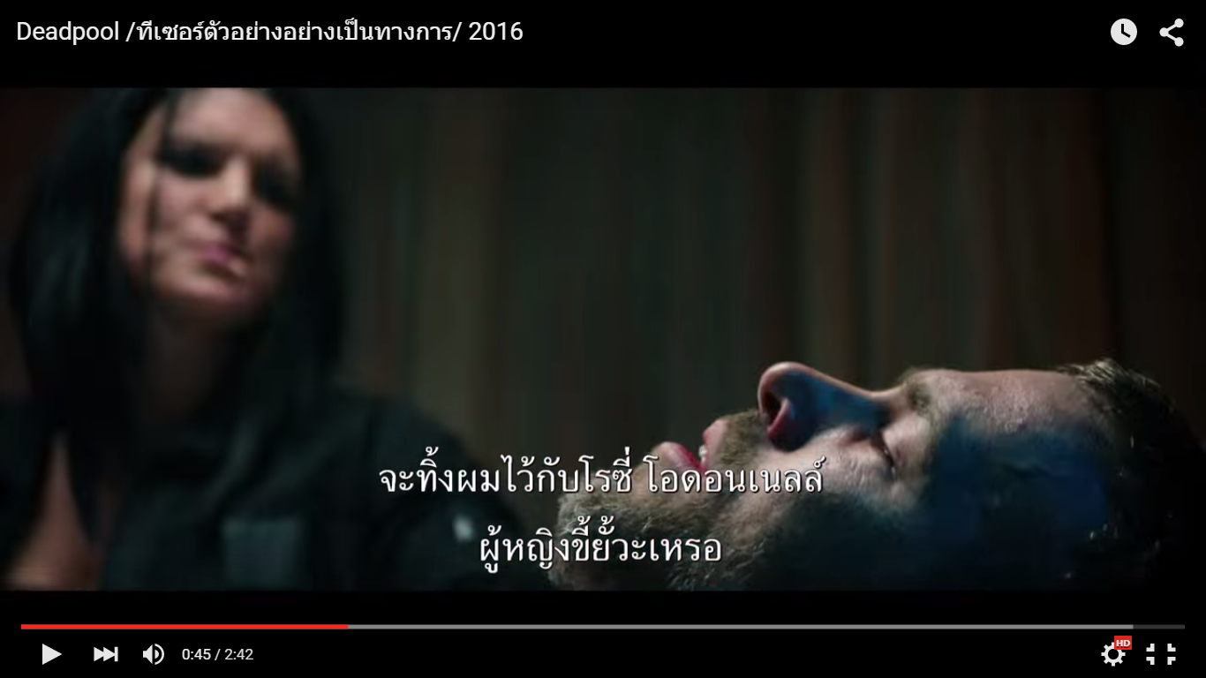
DEAD POOL
You’re gonna leave me all alone here with less angry Rosie O’dennell?
https://www.youtube.com/user/thailandfox

Slide 20
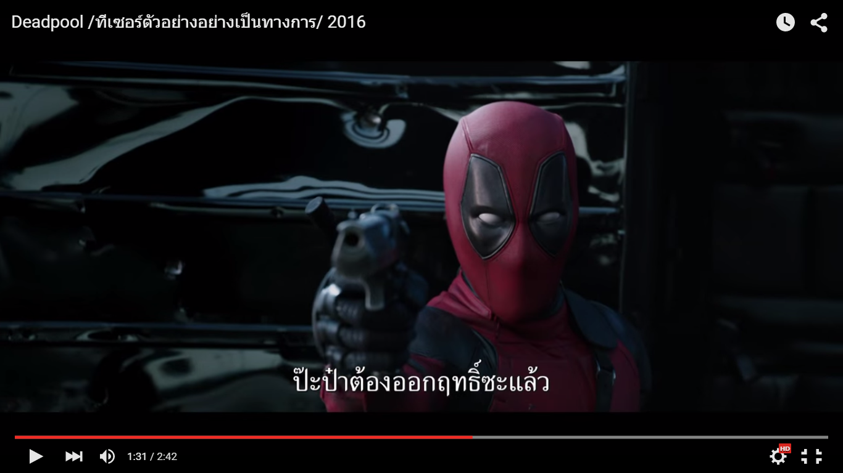
DEAD POOL
Daddy needs to express some rage.
https://www.youtube.com/user/thailandfox

Slide 21
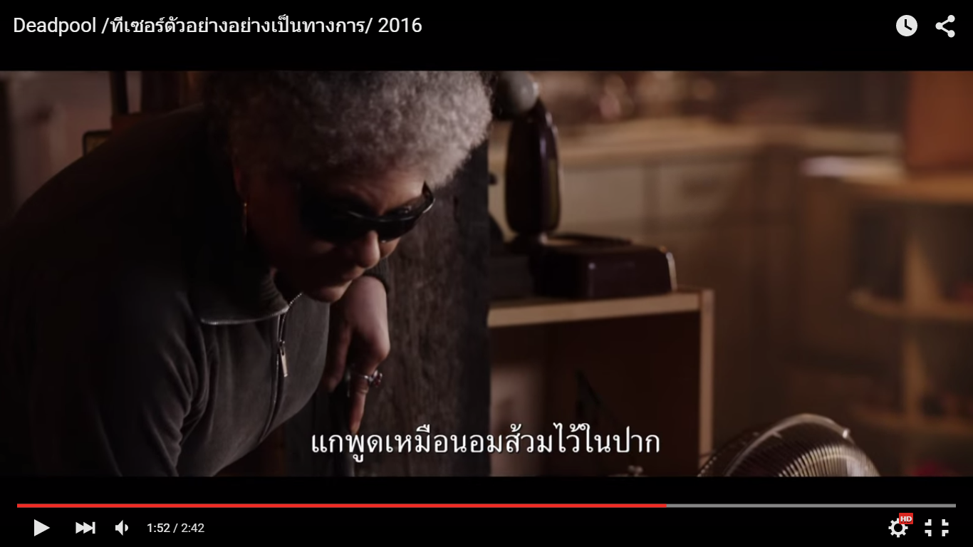
DEAD POOL
sounds like you have a d*ck in your mouth.
https://www.youtube.com/user/thailandfox

Slide 22
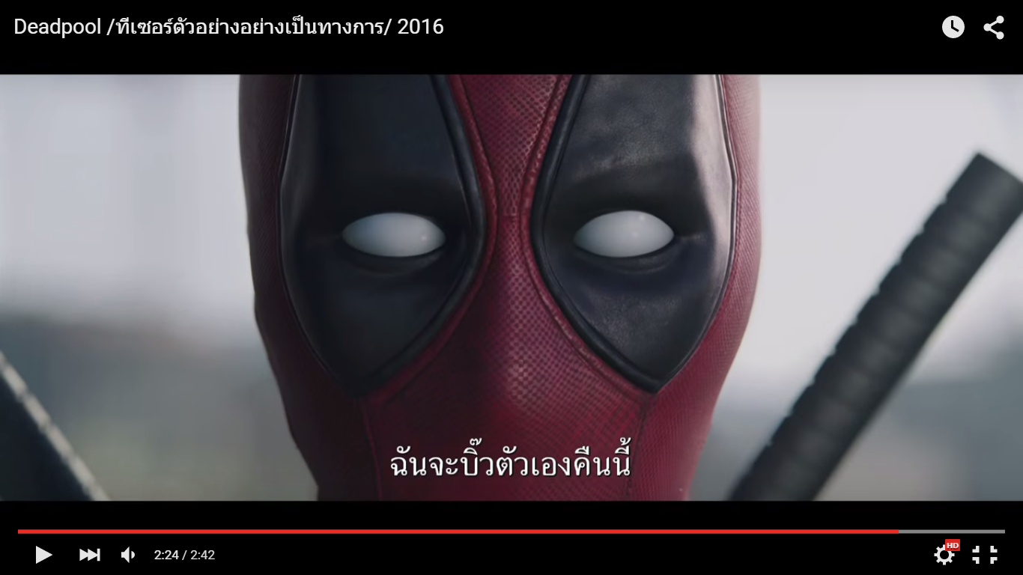
DEAD POOL
I'm touching myself tonight.
https://www.youtube.com/user/thailandfox

Slide 23
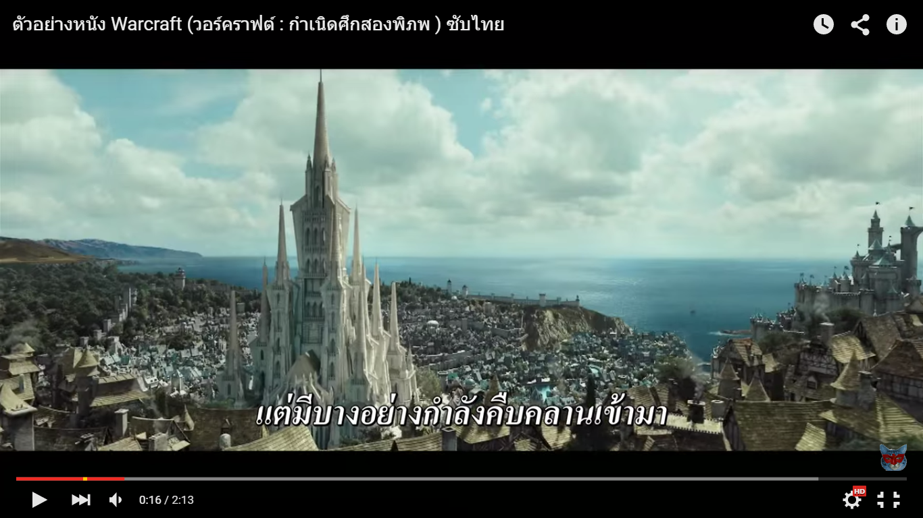
DEAD POOL
But something is coming.
https://www.youtube.com/user/thailandfox

Slide 24
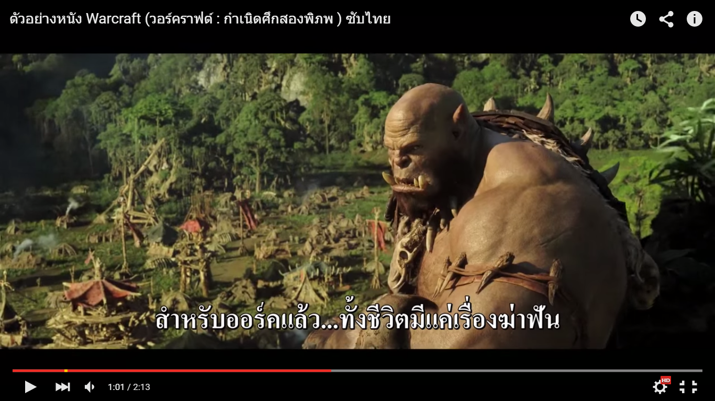
DEAD POOL
For Orcs, there is no other life but war.
https://www.youtube.com/user/thailandfox

Slide 25
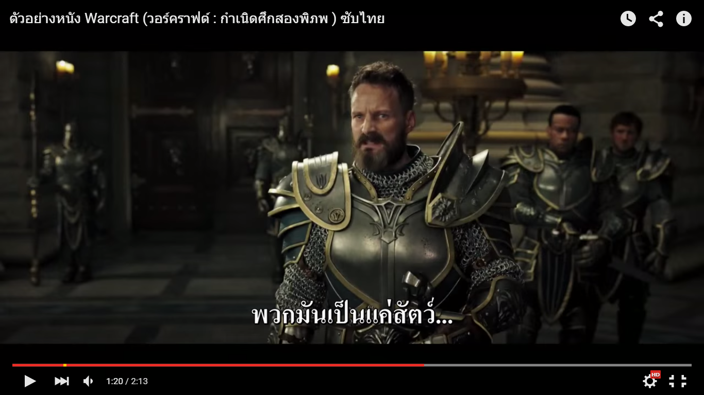
DEAD POOL
The beasts...
https://www.youtube.com/user/thailandfox

Slide 26
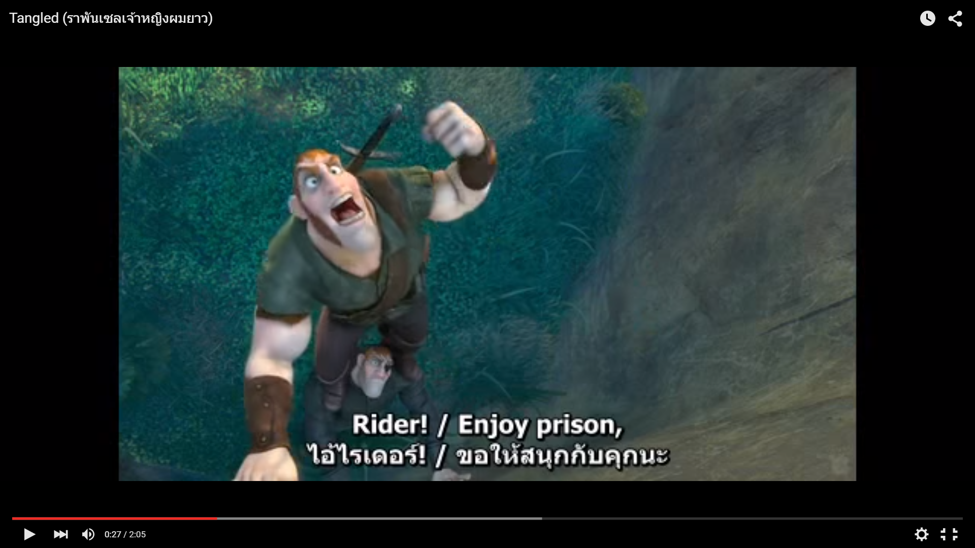
DEAD POOL
http://www.educatepark.com/movie/tangled/

Slide 27
THANK
YOU

